Slide 1
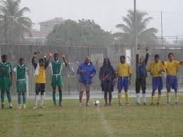
Ce que représente la météo pour moi.
La météo représente pour moi ce que je vais pouvoir envisager de faire le week-end et si mon match de foot va être annulé.

Slide 2
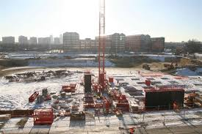
Un exemple de domaine professionnel où la météo joue un rôle important.
Photo de chantier arrêté
Dans le bâtiment, on ne peut pas travailler s’il fait trop froid ou s’il pleut beaucoup trop. Les professionnels sont donc très attentifs au bulletin météo.

Slide 3
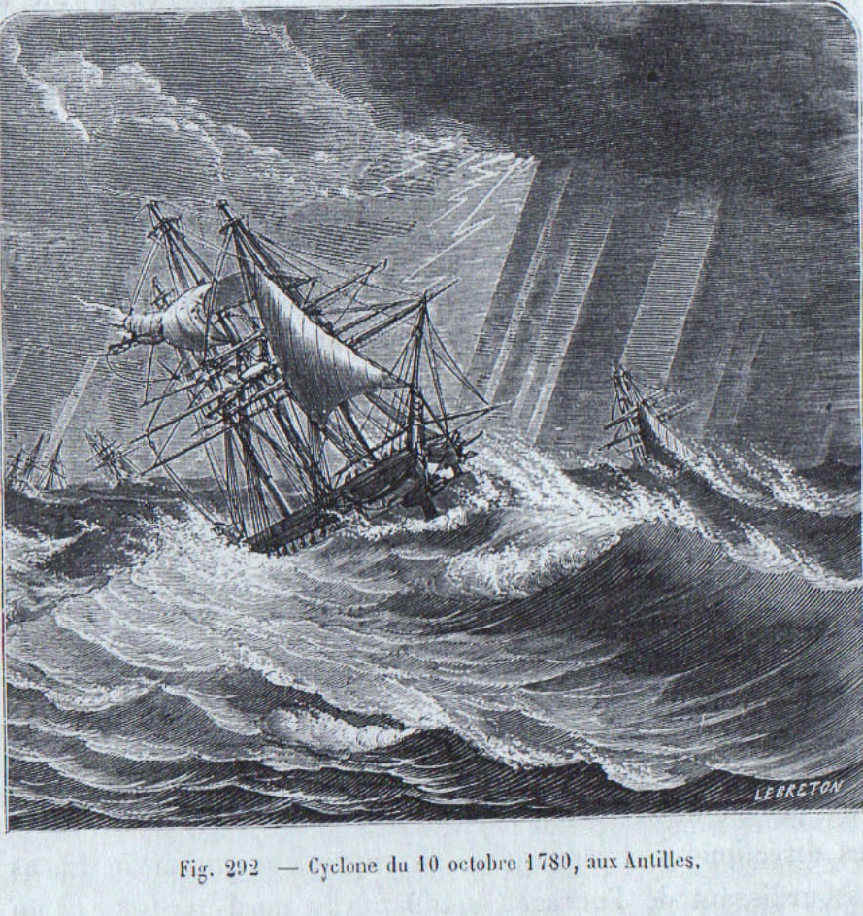
Comment grâce à une tempête la France a créé un service météo !
Le 14 novembre 1854, une tempête décime les flottes française, britannique et turque, engagées en mer Noire dans la guerre de Crimée.

Slide 4
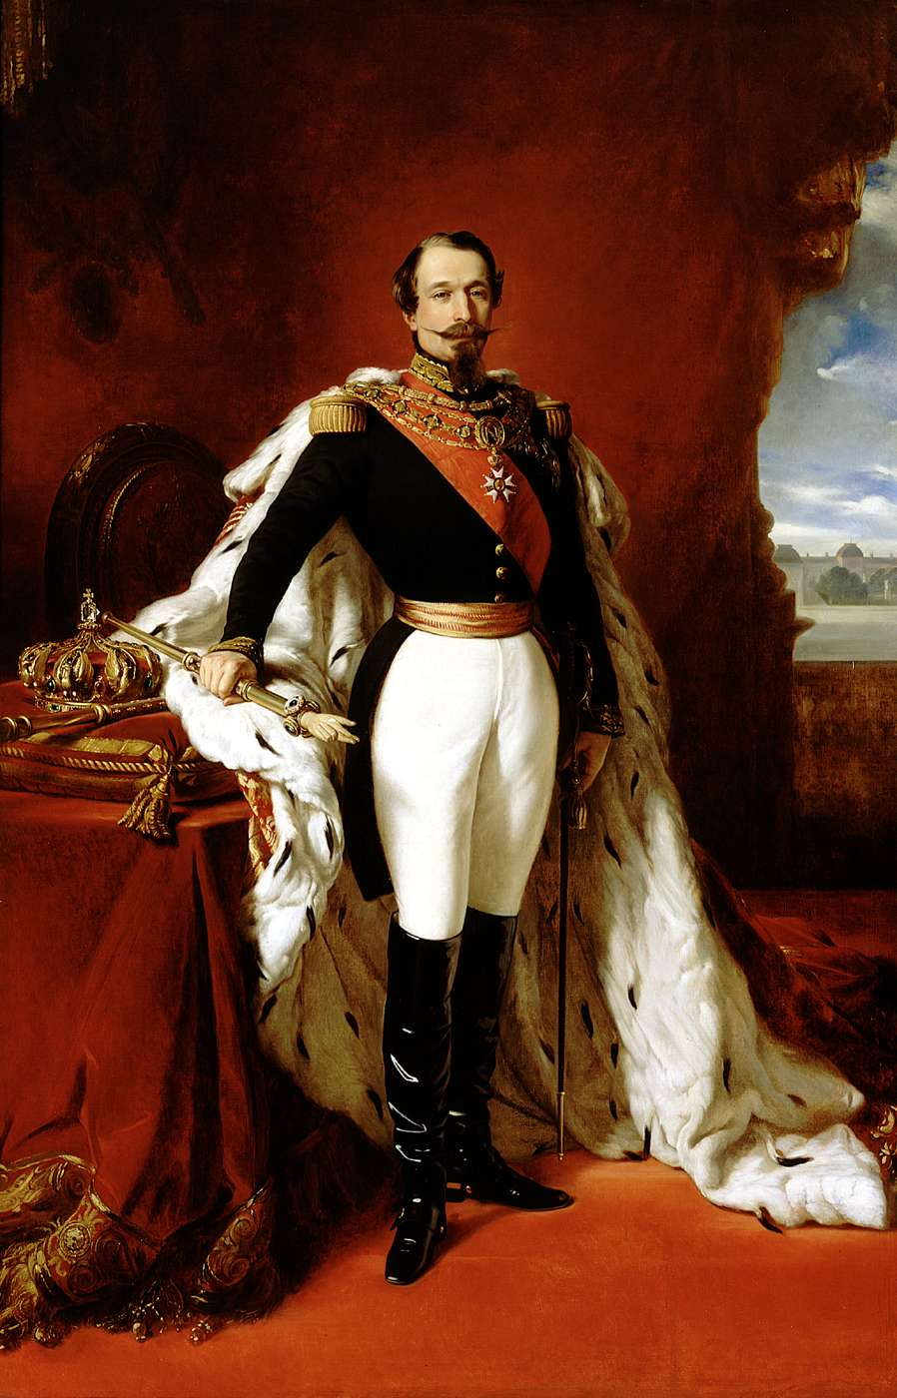
Celui qui a pris la décision de créer ce service est napoléon III.
Choqué par cette catastrophe, Napoléon III demande à Le Verrier s’il ne serait pas possible de prévoir l’arrivée des tempêtes.
Napoléon III, est né à Paris en 1808 et mort au Royaume-Uni en 1873. Il est le premier Président de la république française , élu le 10 décembre 1848 au suffrage universel masculin, avant d'être proclamé Empereur des Français le 2 décembre 1852 sous le nom de Napoléon III.

Slide 5
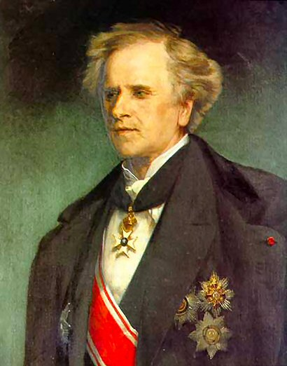
Qui est Le Verrier ? Qui est-t-il ?
Le Verrier
Qui est-t-il ?
Urbain Jean Joseph Le Verrier était un astronome et un mathématicien français spécialisé en mécanique céleste.

Slide 6
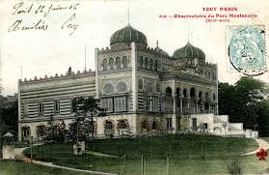
L’œuvre de Le Verrier
Il a créé l’observatoire .
Qu’a-t-il fait?
Il entreprit de recueillir et d'analyser à travers toute l'Europe les informations sur l'état de l' atmosphère. Il reconstitua ainsi l'étendue et la trajectoire de la tempête et en déduisit que l'arrivée de celle-ci aurait pu être prévue à l'aide d'un réseau de transmission approprié.

Slide 7
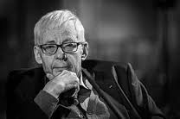
Les historiens et le temps.
Le Roy Ladurie
La France a le relevé des températures depuis les années 1850.Mais on peut avoir des renseignements grâce aux écrits, aux relevés des récoltes… Ainsi Emmanuel Le Roy Ladurie a écrit un ouvrage : Histoire du climat depuis l’an mil.

Slide 8
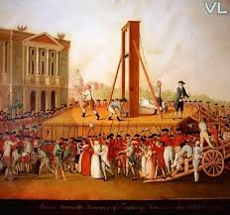
Pourquoi les historiens s’y intéressent?
Révolutions, guerres, émeutes… Le climat a été accusé de bien des maux. Un examen plus poussé montre que, s’il est loin d’être le seul responsable, il a souvent figuré parmi les agents déclencheurs des crises sociales.
En 1788 et 1789 l’été avait été très mauvais, les récoltes aussi et le mécontentement des Français était au plus haut.

